Slide 1

Универсальный интерфейс работы с моделями ИИ
Сизяков И. Р
ИГЭУ, 2024

Slide 2
Проблема и путь решения
Для каждой модели разрабатывается свое программное обеспечение
Это долго и дорого
Нужен универсальный интерфейс для взаимодействия с моделями ML
Api для хранения и применения моделей
Gui для загрузки данных и получения резульата

Slide 3
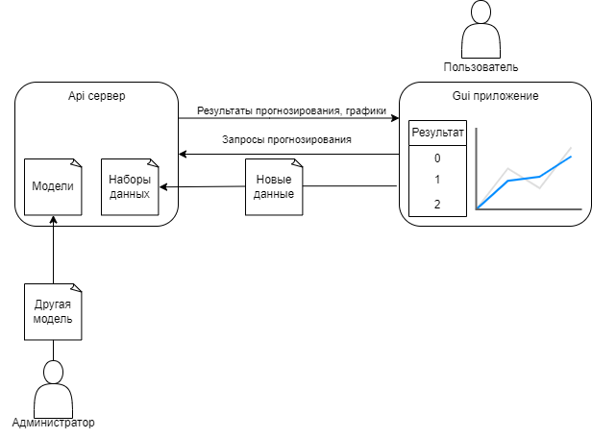
Схема работы системы

Slide 4
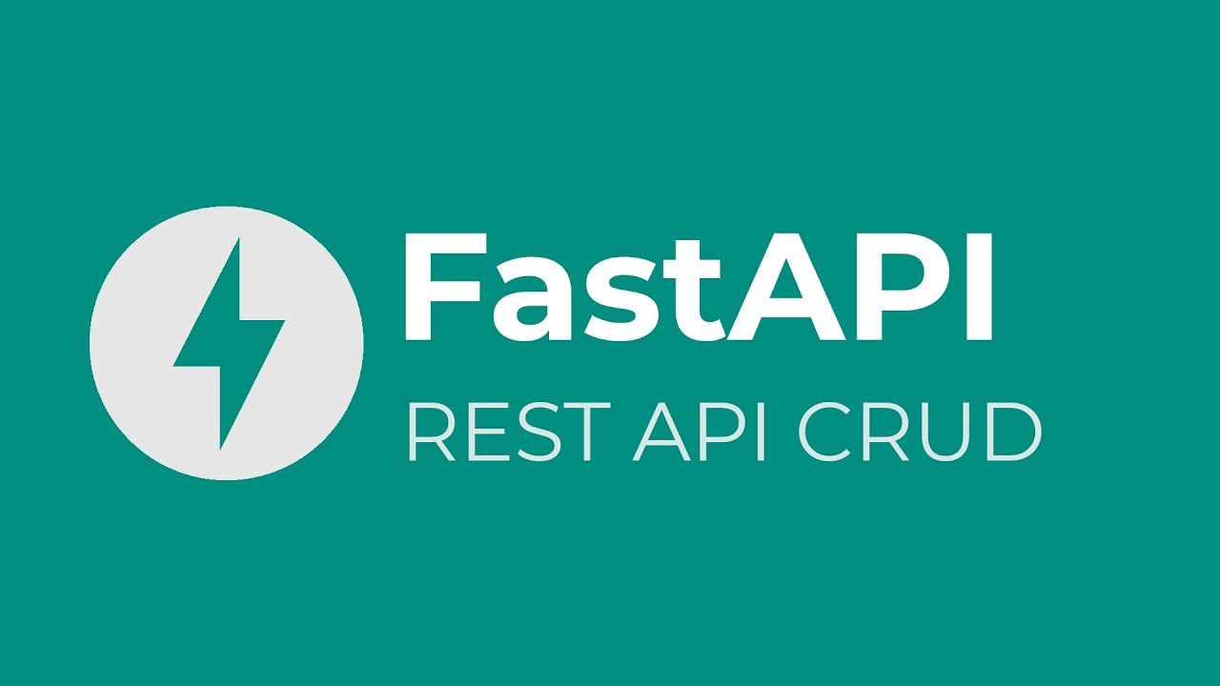

Стек системы

Slide 5
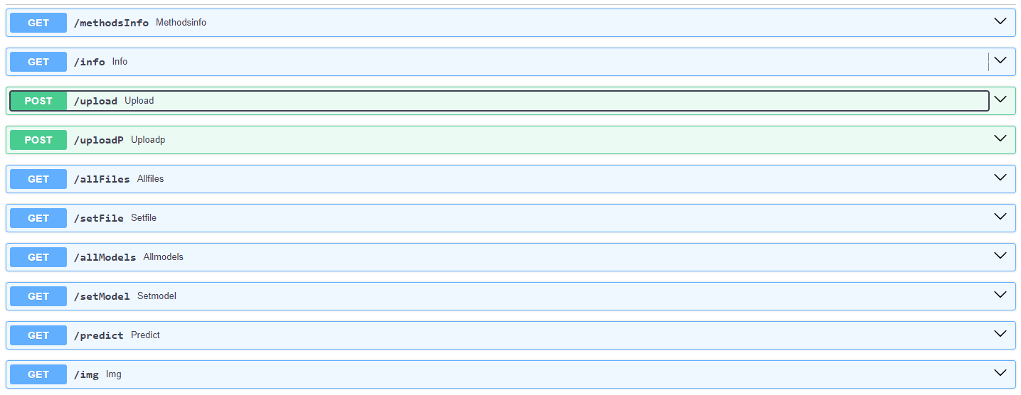
Api сервер

Slide 6
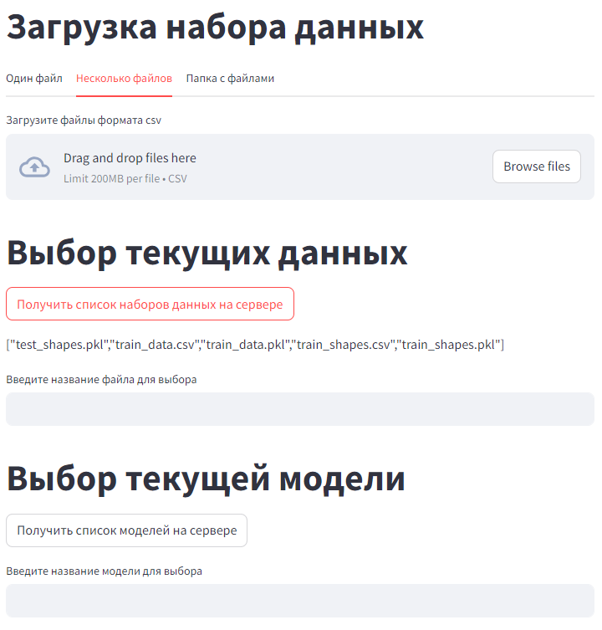
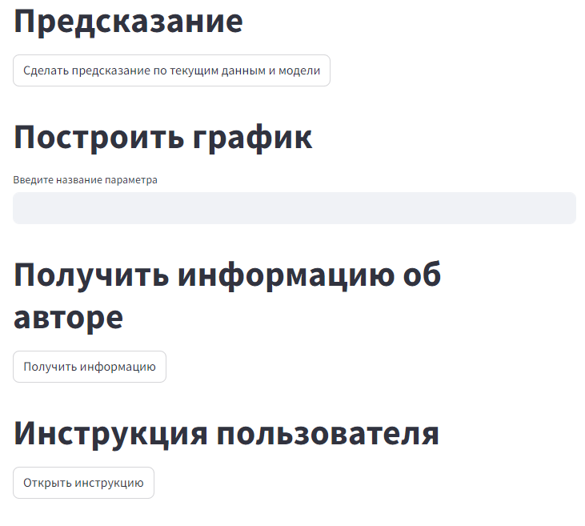
Gui приложение

Slide 7
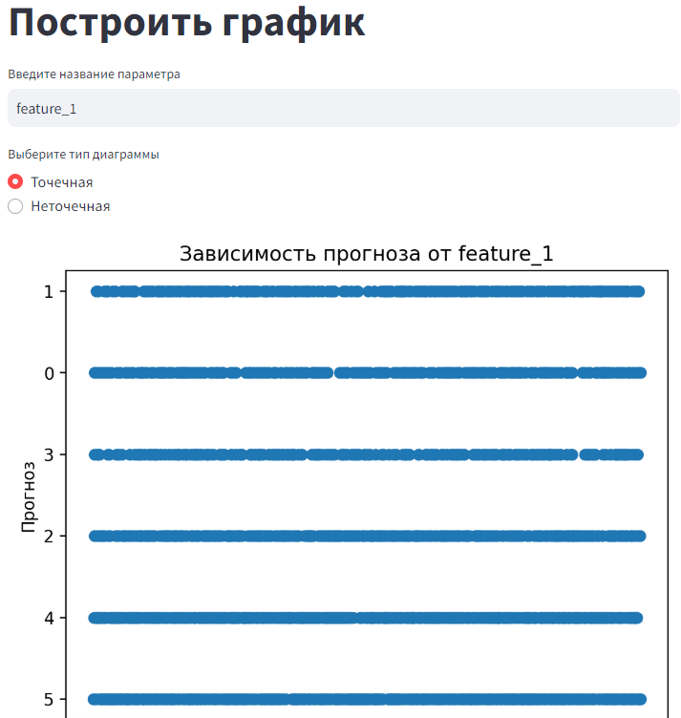
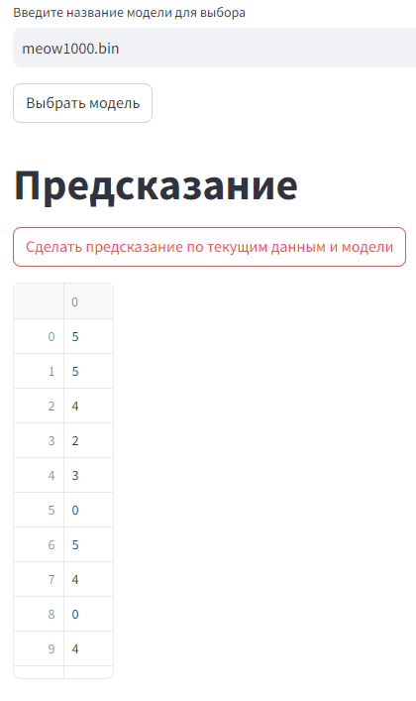
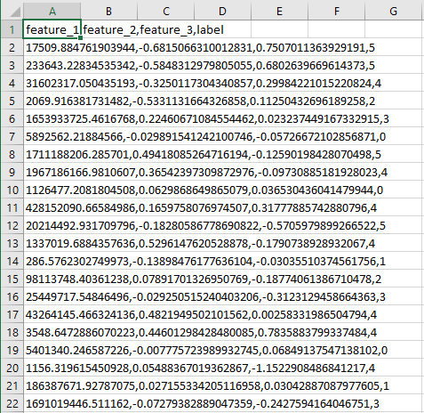
Пример использования

Slide 8

Экономический эффект
Экономия времени - минимальные затраты времени разработки системы для единичной модели - 6 часов
Экономия времени на развертывание – минимум 1 час на модель
Экономия на оборудование – все необходимое для работы с разными моделями может быть развернуто на единственном сервере

